Slide 1
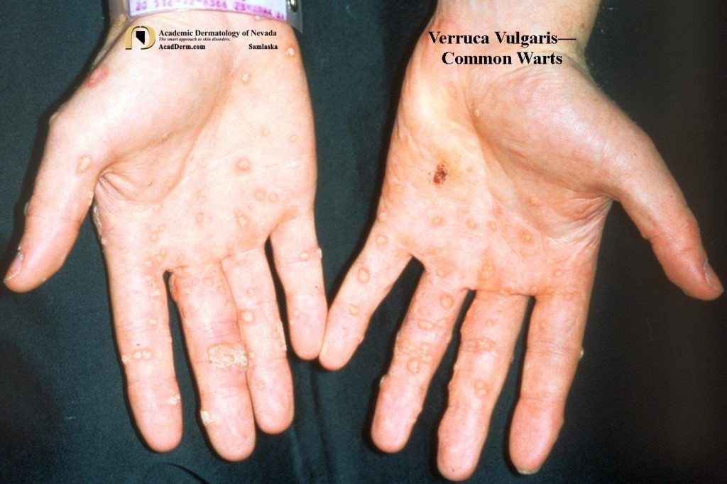
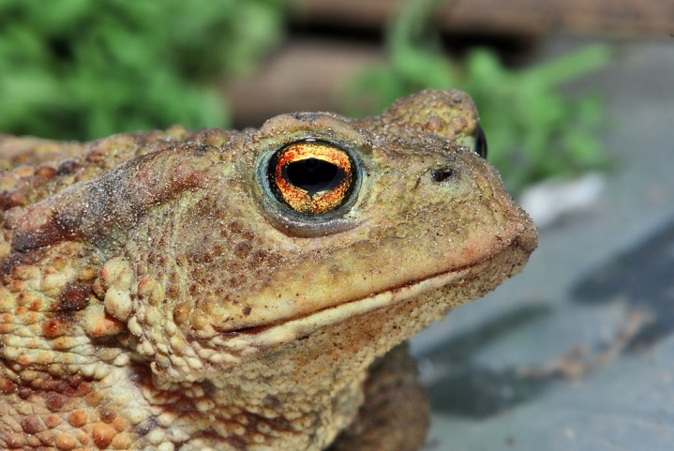
ΚΟΙΝΗ Μυρμηκια
Ομάδα μελέτης ιστοπαθολογικών πλακιδίων
Rib Snezhana
Σταματίνα Δριβάκου
Αθανάσιος Δεδούσης
Παναγιώτης Αλεξάνδρου
Υπεύθυνος καθηγητής:
Α. Χ. Λάζαρης

Slide 2
Γενική περιγραφή
Συνήθης ιογενής λοίμωξη επιθηλιακών κυττάρων δέρματος,βλεννογόνων.
Προκαλείται από τον HPV.
Οι περισσότερες λοιμώξεις εξαφανίζονται μέσα σε 2 χρόνια μετά από ανοσοαπόκριση.

Slide 3
Παθοφυσιολογία & Επιδημιολογία
Εξαπλώνεται μέσω άμεσης επαφής (σεξουαλική επαφή, δέρμα με δέρμα / μολυσμένα αντικείμενα).
Ο HPV εισβάλλει στα επιδερμιδικά βασικά κύτταρα μέσω μικροτριβών, προκαλεί υπερπλασία και υπερκεράτωση.
Η σύνδεση του ιού με τον υποδοχέα →
ο ιός εσωτερικεύεται στο κύτταρο με ενδοκύττωση → το γονιδίωμα του ιού εισέρχεται στον πυρήνα προκαλώντας μεταπλασία του κυττάρου που φαίνεται ως μυρμηκία.
7 - 12% του πληθυσμού, τα παιδιά περισσότερα από τους ενήλικες.
Τα κονδυλώματα των γεννητικών οργάνων είναι μια ανάλογη λοίμωξη, σεξουαλικά μεταδιδόμενη (ΣΜΛ).

Slide 4
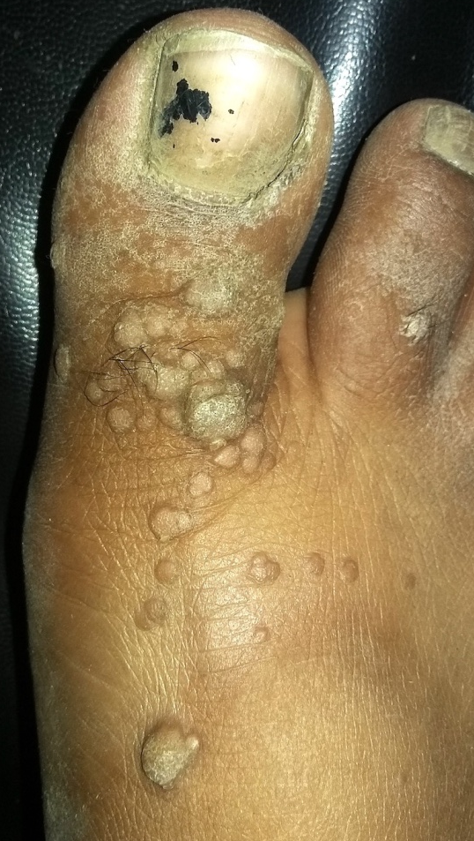
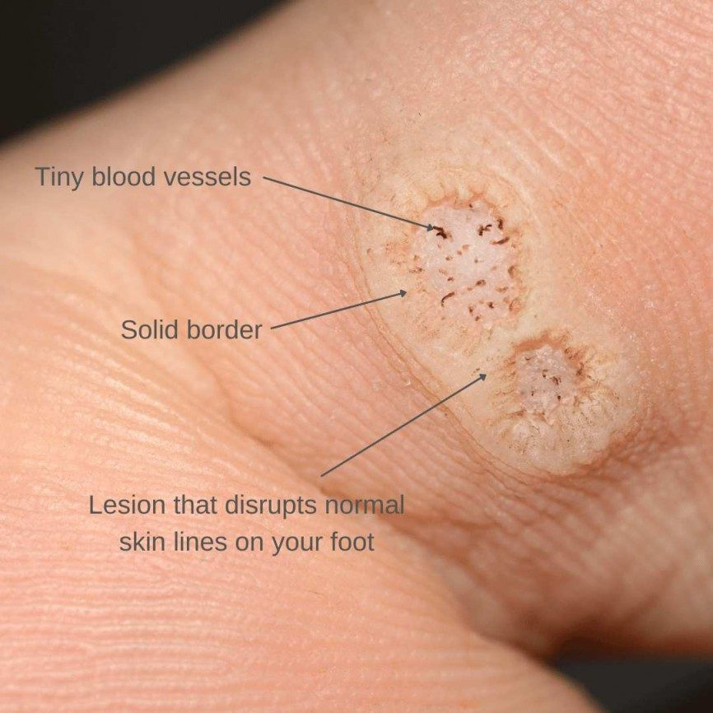
Κλινικά χαρακτηριστικά
Κοινές μυρμηγκίες: υπερκερατωσικές βλατίδες με μαύρα στίγματα τα οποία αντιπροσωπεύουν θρομβωμένα από τον ιό, αγγεία (HPV 1, 2, 4, 7).
Παλαμιαίες/πελματιαίες μυρμηγκιές: παχιές, βαθιές βυθισμένες βλατίδες με μαύρες κουκκίδες
Επώδυνη πελματιαία μυρμηγκιά με εμφάνιση μυρμηγκοφωλιάς.
Μωσαϊκό: συνένωση αρκετών μυρμηκιών σε πελματιαίες επιφάνειες
Ομαλές μυρμηκιές: ανοιχτό ροζ-καφέ, βλατίδες με επίπεδη κορυφή.
Κονδυλώματα των γεννητικών οργάνων: λείες, άμισχες, ανασηκωμένες, λοβώδεις βλατίδες με χρώμα εκείνο του δέρματος ή καφέ (HPV 6,11).
Γενετικά Σύνδρομα: Σύνδρομο WHILD, Σύνδρομο WILD, Δυσπλασία Λεβαντόφσκι-Λουτς.

Slide 5
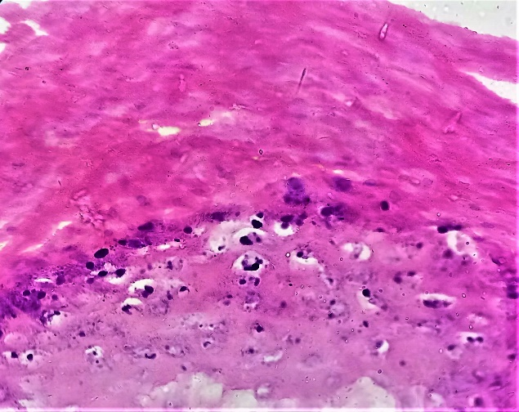
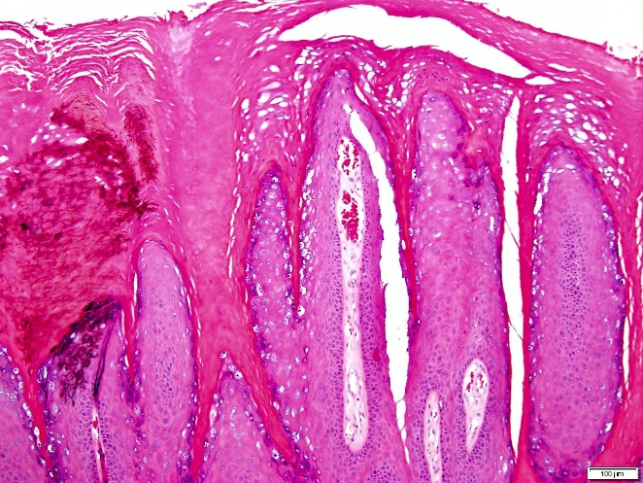
Μικροσκοπική (ιστολογική) περιγραφή
Καμπύλωση επιδερμιδικών θηλών (καταδύσεων) προς τα έσω.
Υπερκεράτωση
Κοιλοκύτταρα (κενοτοπιώδη επιφανειακά κερατινοκύτταρα με σταφιδοειδείς πυρήνες).
Διατεταμένα τριχοειδή
Κενοτοπίωση των κυττάρων της άνω ακανθώδους στιβάδας και της κοκκιώδους στιβάδας με περιθωριοποίηση των κοκκίων κερατοϋαλίνης και πυρήνες που μοιάζουν με σταφίδα.

Slide 6
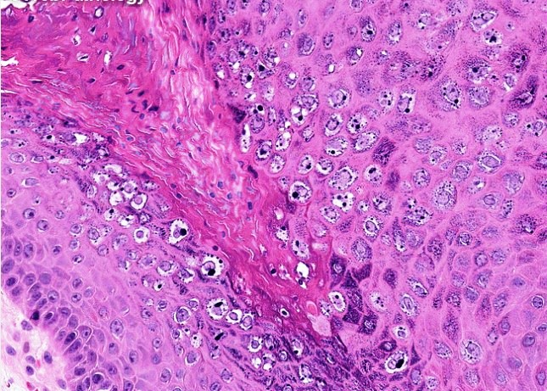
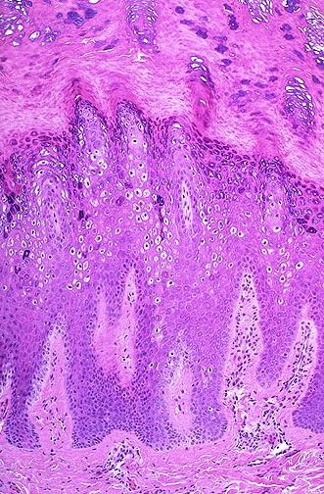
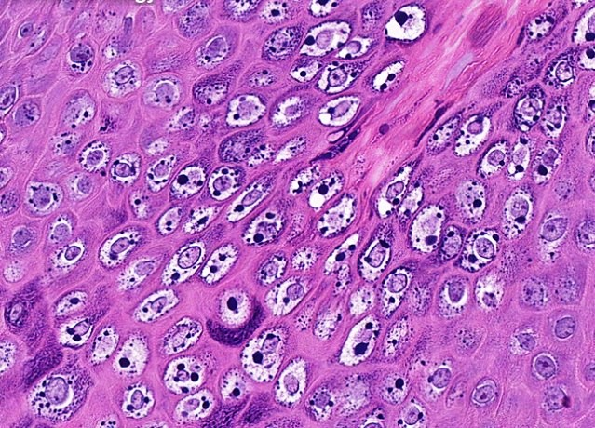
ΜΙΚΡΟΣΚΟΠΙΚΗ ΕΙΚΟΝΑ ΚΟΙΝΗΣ ΜΥΡΜΗΚΙΑΣ: Υπερκεράτωση, θηλωμάτωση, κοιλοκύτταρα

Slide 7
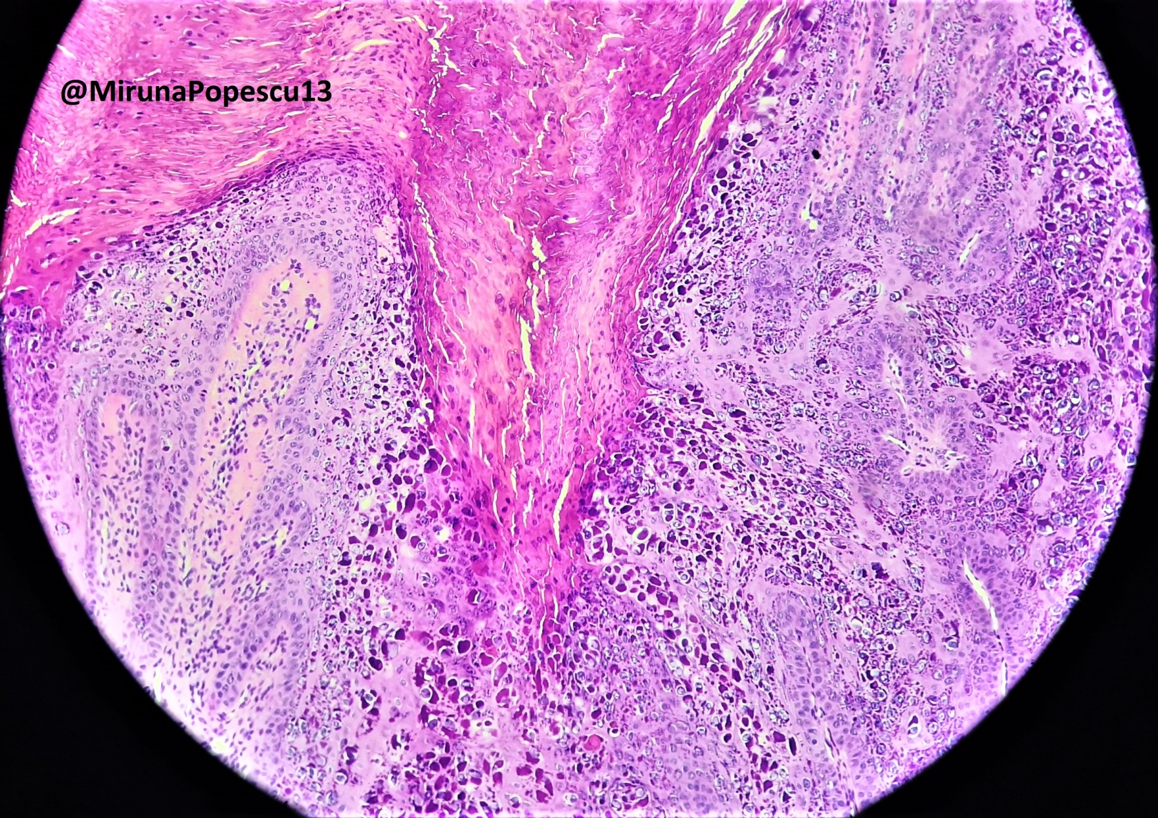
ΕΠΙΠΛΕΟΝ ΕΥΡΗΜΑΤΑ ΣΤΗ ΜΥΡΜΗΚΙΑ: Στήλες παρακεράτωσης, ειδικά πάνω από προεξέχουσες θηλές του χορίου. Ηωσινόφιλα ενδοκυτταροπλασματικά έγκλειστα σωμάτια.

Slide 8
Διαφορική Διάγνωση κοινής μυρμηκίας (Verruca Vulgaris)
Σμηγματορροϊκή κεράτωση
Άλλοτε άλλου βαθμού συνδυασμοί υπερκεράτωσης, θηλωμάτωσης, ακάνθωσης.
Ψευδοκύστεις κερατίνης.
Χωρίς υπερκοκκίωση, κοιλοκύτταρα ή εστίες παρακεράτωσης.
Επιδερμιδικός σπίλος
Υπερκεράτωση, θηλωμάτωση, ακάνθωση
Χωρίς κοιλοκύτταρα ή εστίες παρακεράτωσης

Slide 9
Διαφορική Διάγνωση Verruca Vulgaris
Ακροχορδών
Η επιδερμίδα της έμμισχης αυτής βλατίδας συχνά εκτείνεται σχεδόν πλήρως γύρω από έναν ινοαγγειακό πυρήνα.
Θηλωμάτωση και ακάνθωση.
Χωρίς κοιλοκύτταρα ή εστίες παρακεράτωσης.
Ακάνθωση nigricans
Μικρότερος βαθμός υπερκεράτωσης και θηλωμάτωσης.
Ακάνθωση ελάχιστη ή απουσία.
Υπερμελάγχρωση βασικής στιβάδας.
Χωρίς κοιλοκύτταρα ή εστίες παρακεράτωσης.

